Slide 1
Miary jakości modelu
Weronika Hryniewska

Slide 2
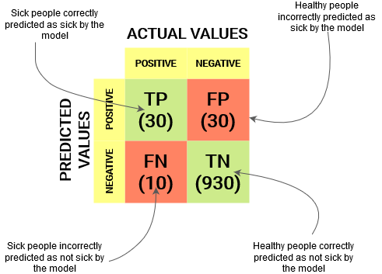
Confusion matrix
dokładność (ang. accuracy, ACC)
precyzja (ang. precision)
czułość (ang. recall, sensitivity)
swoistość (ang. specificity, SPC)
www.analyticsvidhya.com/blog/2020/04/confusion-matrix-machine-learning

Slide 3
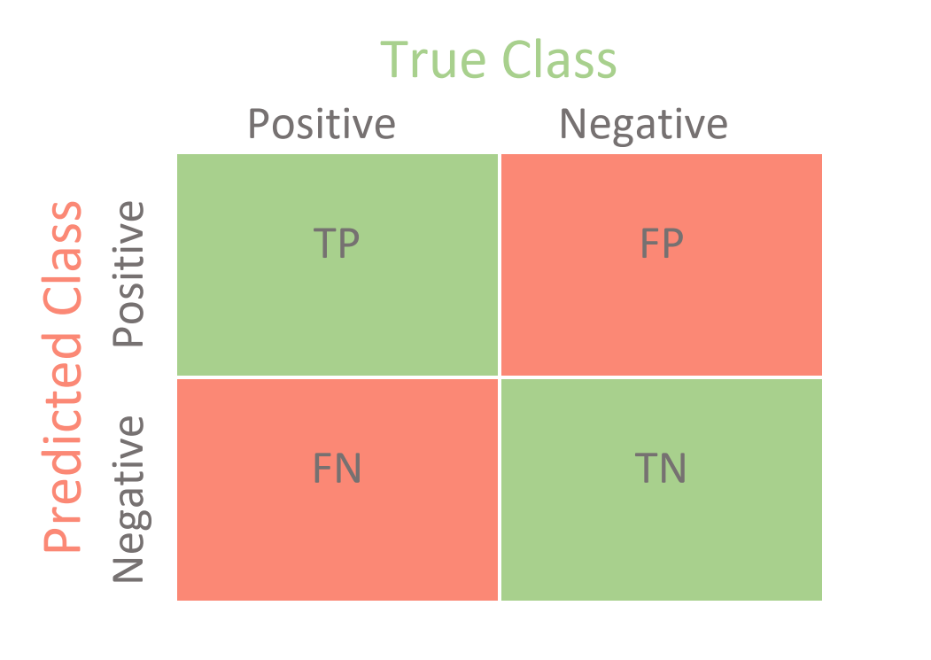
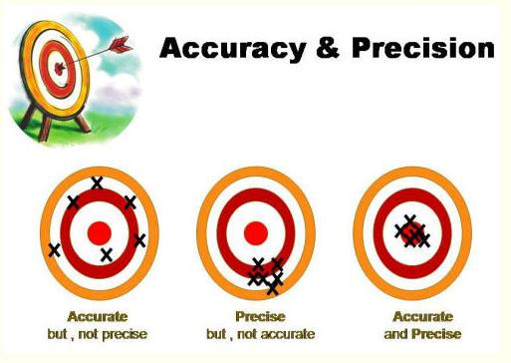
Confusion matrix
prawdziwie dodatnia fałszywie ujemna
fałszywie dodatnia prawdziwie ujemna
https://heartbeat.fritz.ai/evaluation-metrics-for-machine-learning-models-d42138496366

Slide 4
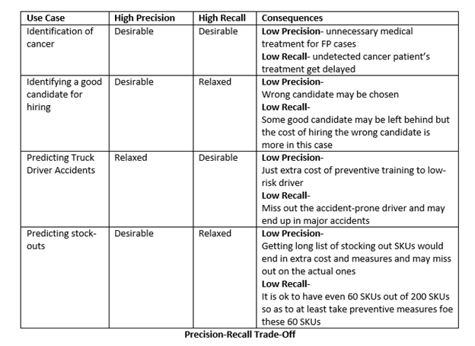
https://heartbeat.fritz.ai/evaluation-metrics-for-machine-learning-models-d42138496366

Slide 5
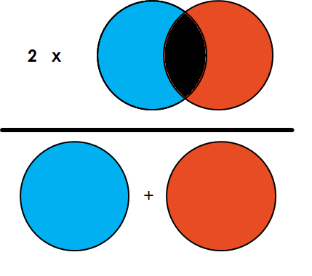
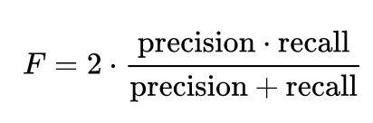
F1 score
Dice Coefficient
Średnia harmoniczna precyzji i czułości
Kiedy stosujemy?
Kiedy FP i FN są tak samo kosztowne - oba wpływają na model prawie tak samo, jak w przykładzie klasyfikacji wykrywania raka
Dodanie większej ilości danych nie zmienia efektywnie wyniku
TN jest wysoki (jak w przypadku przewidywań nowotworów)
https://towardsdatascience.com/metrics-to-evaluate-your-semantic-segmentation-model-6bcb99639aa2

Slide 6
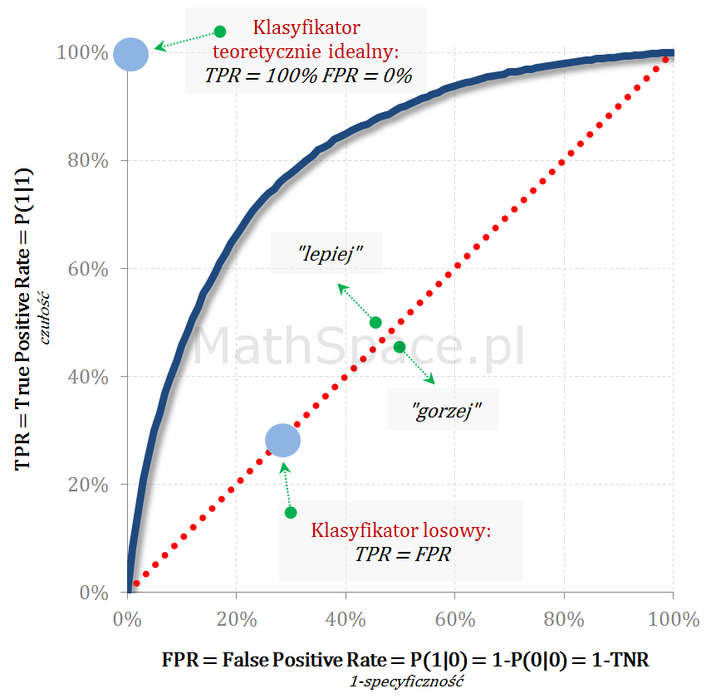
ROC
https://mathspace.pl/matematyka/receiver-operating-characteristic-krzywa-roc-czyli-ocena-jakosci-klasyfikacji-czesc-7

Slide 7
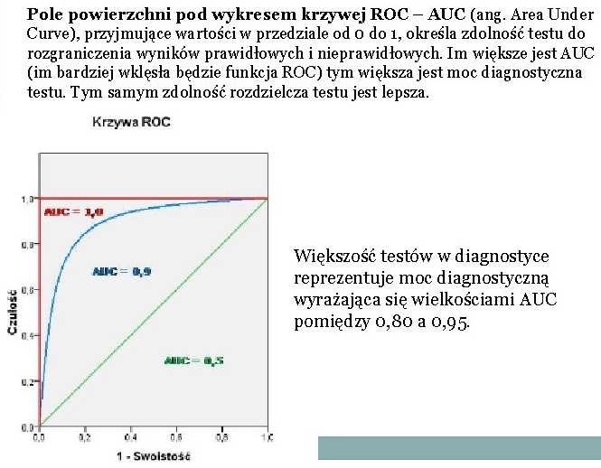
Pole pod wykresem krzywej ROC (AUC)
slidetodoc.com/ocena-wartoci-diagnostycznej-testu-obliczanie-czuoci-swoistoci-wartoci/

Slide 8
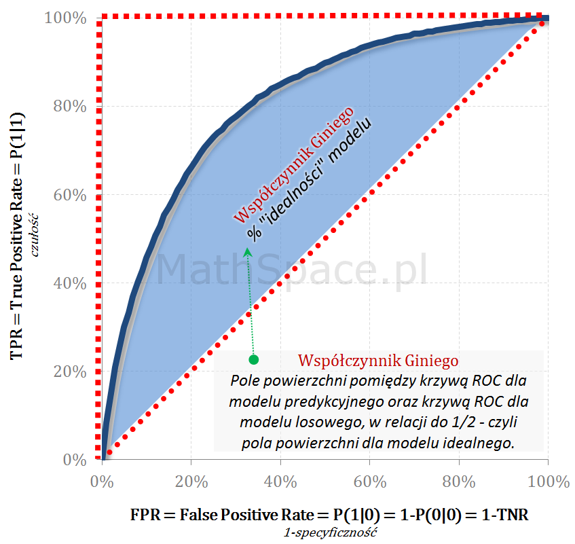
Współczynnik Giniego
https://mathspace.pl/matematyka/receiver-operating-characteristic-krzywa-roc-czyli-ocena-jakosci-klasyfikacji-czesc-7

Slide 9
Metryki dla klasyfikacji binarnej
Accuracy
Precision
Recall (sensitivity )
F score
Specificity
AUC
O.S. Albahri, A.A. Zaidan, A.S. Albahri, B.B. Zaidan, Karrar Hameed Abdulkareem, Z.T. Al-qaysi, A.H. Alamoodi, A.M. Aleesa, M.A. Chyad, R.M. Alesa, L.C. Kem, Muhammad Modi Lakulu, A.B. Ibrahim, Nazre Abdul Rashid, Systematic review of artificial intelligence techniques in the detection and classification of COVID-19 medical images in terms of evaluation and benchmarking: Taxonomy analysis, challenges, future solutions and methodological aspects, Journal of Infection and Public Health, Volume 13, Issue 10, 2020, Pages 1381-1396, ISSN 1876-0341, https://doi.org/10.1016/j.jiph.2020.06.028.

Slide 10
Metryki dla klasyfikacji wieloklasowej
Average accuracy
Error rate
Precision
Recall
F score
O.S. Albahri, A.A. Zaidan, A.S. Albahri, B.B. Zaidan, Karrar Hameed Abdulkareem, Z.T. Al-qaysi, A.H. Alamoodi, A.M. Aleesa, M.A. Chyad, R.M. Alesa, L.C. Kem, Muhammad Modi Lakulu, A.B. Ibrahim, Nazre Abdul Rashid, Systematic review of artificial intelligence techniques in the detection and classification of COVID-19 medical images in terms of evaluation and benchmarking: Taxonomy analysis, challenges, future solutions and methodological aspects, Journal of Infection and Public Health, Volume 13, Issue 10, 2020, Pages 1381-1396, ISSN 1876-0341, https://doi.org/10.1016/j.jiph.2020.06.028.

Slide 11
Metryki dla klasyfikacji wieloetykietowej
Exact match ratio
Labelling F score
Retrieval F score
Hamming loss
Precision
Recall
F score
O.S. Albahri, A.A. Zaidan, A.S. Albahri, B.B. Zaidan, Karrar Hameed Abdulkareem, Z.T. Al-qaysi, A.H. Alamoodi, A.M. Aleesa, M.A. Chyad, R.M. Alesa, L.C. Kem, Muhammad Modi Lakulu, A.B. Ibrahim, Nazre Abdul Rashid, Systematic review of artificial intelligence techniques in the detection and classification of COVID-19 medical images in terms of evaluation and benchmarking: Taxonomy analysis, challenges, future solutions and methodological aspects, Journal of Infection and Public Health, Volume 13, Issue 10, 2020, Pages 1381-1396, ISSN 1876-0341, https://doi.org/10.1016/j.jiph.2020.06.028.

Slide 12
Metryki dla segmentacji
Sensitivity (Recall)
Specificity
F1 score (dice coefficient)
Pixel accuracy
IoU, indeks Jaccarda
O.S. Albahri, A.A. Zaidan, A.S. Albahri, B.B. Zaidan, Karrar Hameed Abdulkareem, Z.T. Al-qaysi, A.H. Alamoodi, A.M. Aleesa, M.A. Chyad, R.M. Alesa, L.C. Kem, Muhammad Modi Lakulu, A.B. Ibrahim, Nazre Abdul Rashid, Systematic review of artificial intelligence techniques in the detection and classification of COVID-19 medical images in terms of evaluation and benchmarking: Taxonomy analysis, challenges, future solutions and methodological aspects, Journal of Infection and Public Health, Volume 13, Issue 10, 2020, Pages 1381-1396, ISSN 1876-0341, https://doi.org/10.1016/j.jiph.2020.06.028.

Slide 13
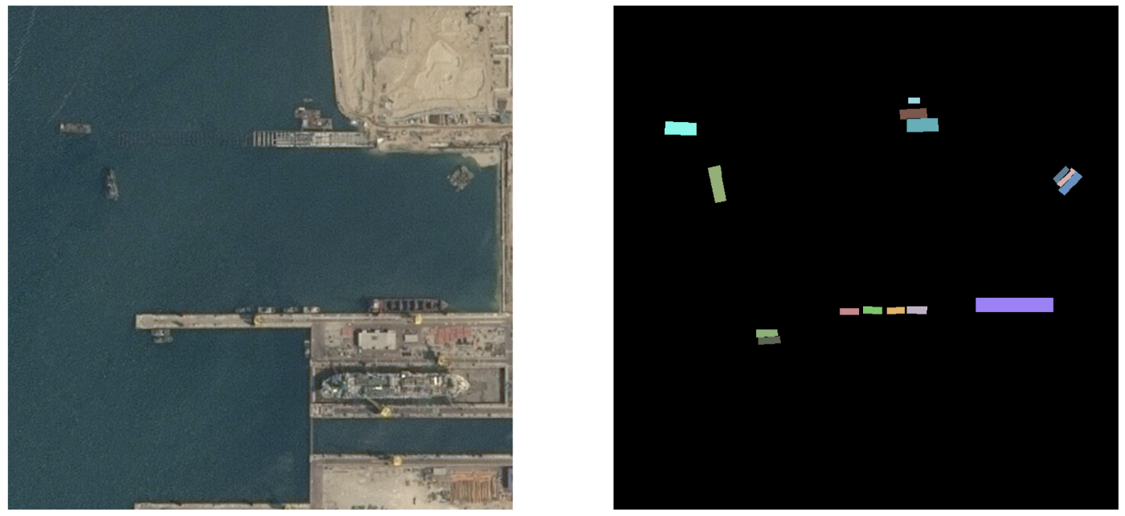
Pixel accuracy
https://towardsdatascience.com/metrics-to-evaluate-your-semantic-segmentation-model-6bcb99639aa2

Slide 14
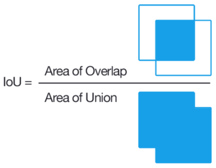
Intersection-Over-Union (IoU, indeks Jaccarda)
https://towardsdatascience.com/metrics-to-evaluate-your-semantic-segmentation-model-6bcb99639aa2

